Slide 1

TOÁN 3
Tập 1
Tuần 9
Bài 28: Một phần bảy.
Một phần tám. Một phần chín

Slide 2


Ấn để đến trang sách

Slide 3

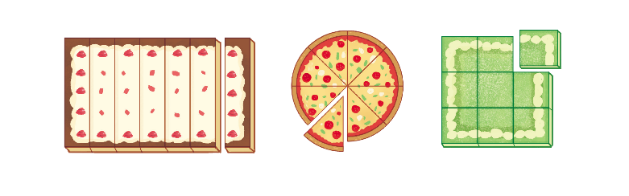


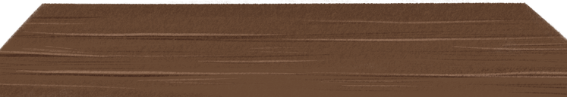
Quan sát bức tranh và cho biết em thấy điều gì trong đó?

Slide 4

Ấn để đến trang sách

Slide 5
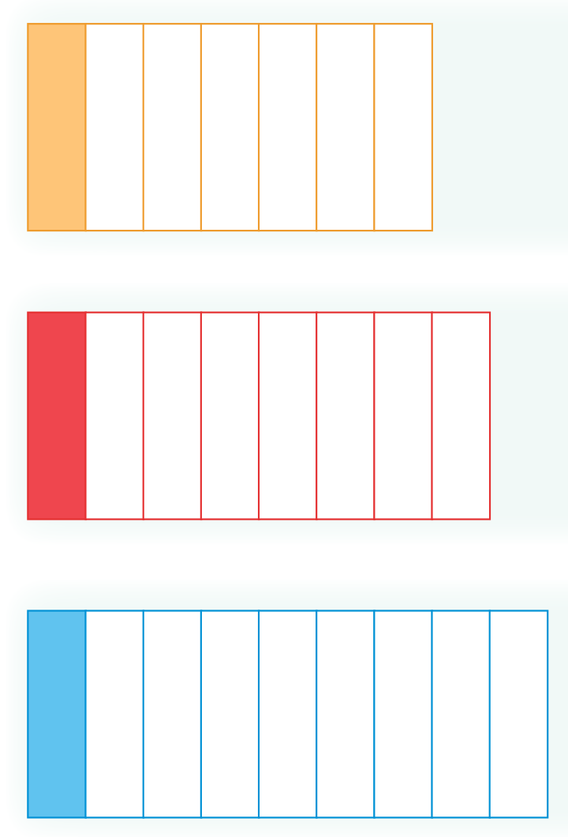

Hình chữ nhật được chia thành mấy phần bằng nhau?
Hình chữ nhật được chia thành bảy phần bằng nhau.
Hình chữ nhật được chia thành tám phần bằng nhau.
Hình chữ nhật được chia thành chín phần bằng nhau.

Slide 6

Chia hình chữ nhật thành bảy phần bằng nhau.
Lấy (tô màu) một phần, được “một phần bảy” hình chữ nhật.
Đọc là “một phần bảy”.
Viết: $\frac{1}{7}$.

Slide 7


Chia hình chữ nhật thành tám phần bằng nhau.
Lấy (tô màu) một phần, được “một phần tám” hình chữ nhật.
Đọc là “một phần tám”.
Viết: $\frac{1}{8}$.

Slide 8
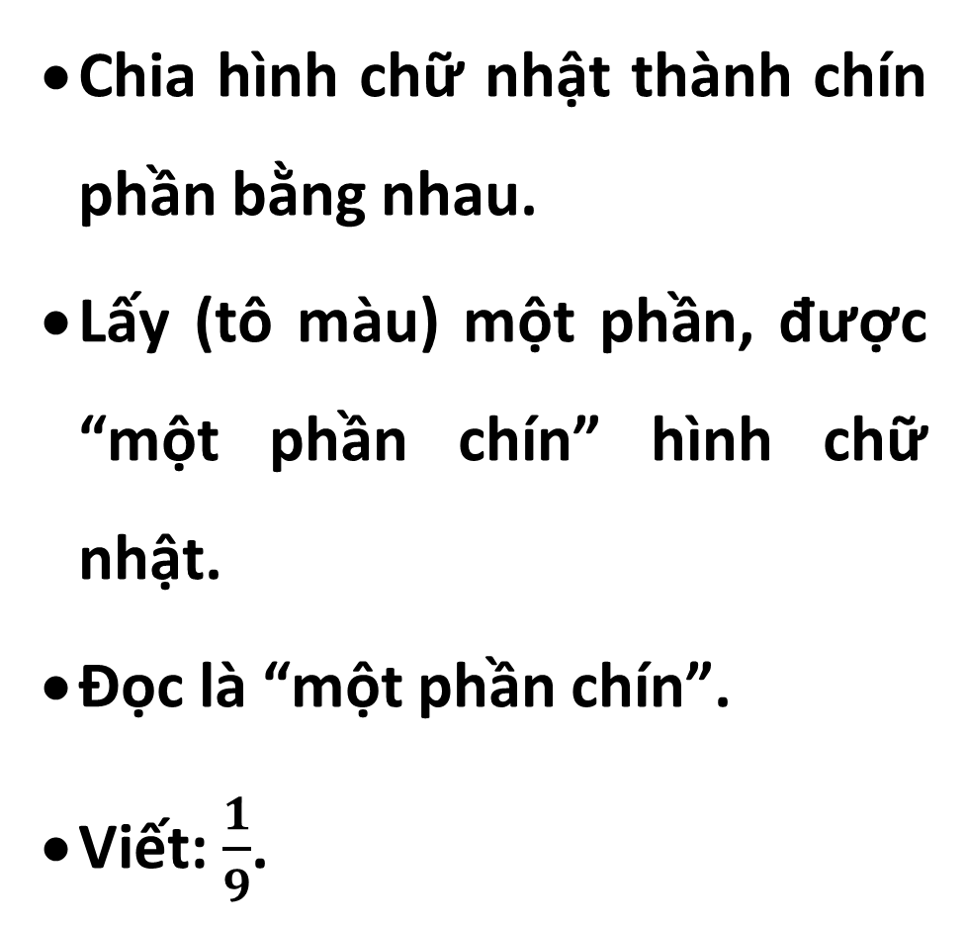
Chia hình chữ nhật thành chín phần bằng nhau.
Lấy (tô màu) một phần, được “một phần chín” hình chữ nhật.
Đọc là “một phần chín”.
Viết: $\frac{1}{9}$.

Slide 9

Ấn để đến trang sách

Slide 10







THỢ SĂN HẠT DẺ

Slide 11



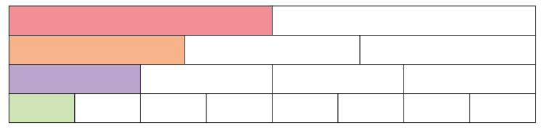








Đã tô màu hồng vào một phần mấy băng giấy?
A
B
$$\frac{\text{1}}{\text{2}}$$
$$\frac{\text{1}}{\text{4}}$$
C
D
$$\frac{\text{1}}{\text{8}}$$
$$\frac{\text{1}}{\text{3}}$$

Slide 12





Sai mất rồi!!!
Notes:
Hướng dẫn: GV click vào mũi tên sang trái để trở lại câu hỏi >> cho phép HS chọn lại đáp án đúng.

Slide 13





Đúng rồi!
+1
Notes:
Hướng dẫn: GV click vào mũi tên sang phải để di chuyển đến câu hỏi tiếp theo.

Slide 14



Đã tô màu cam vào một phần mấy băng giấy?
A
B
$$\frac{\text{1}}{\text{4}}$$
$$\frac{\text{1}}{\text{2}}$$
C
D
$$\frac{\text{1}}{\text{8}}$$
$$\frac{\text{1}}{\text{3}}$$

Slide 15
Sai mất rồi!!!
Notes:
Hướng dẫn: GV click vào mũi tên sang trái để trở lại câu hỏi >> cho phép HS chọn lại đáp án đúng.

Slide 16
Đúng rồi!
+1
Notes:
Hướng dẫn: GV click vào mũi tên sang phải để di chuyển đến câu hỏi tiếp theo.

Slide 17




Đã tô màu tím vào một phần mấy băng giấy?
A
B
$$\frac{\text{1}}{\text{2}}$$
$$\frac{\text{1}}{\text{8}}$$
C
D
$$\frac{\text{1}}{\text{3}}$$
$$\frac{\text{1}}{\text{4}}$$

Slide 18
Sai mất rồi!!!
Notes:
Hướng dẫn: GV click vào mũi tên sang trái để trở lại câu hỏi >> cho phép HS chọn lại đáp án đúng.

Slide 19
Đúng rồi!
+1
Notes:
Hướng dẫn: GV click vào mũi tên sang phải để di chuyển đến câu hỏi tiếp theo.

Slide 20




Đã tô màu xanh vào một phần mấy băng giấy?
A
B
$$\frac{\text{1}}{\text{4}}$$
$$\frac{\text{1}}{\text{3}}$$
C
D
$$\frac{\text{1}}{\text{8}}$$
$$\frac{\text{1}}{\text{2}}$$

Slide 21
Sai mất rồi!!!
Notes:
Hướng dẫn: GV click vào mũi tên sang trái để trở lại câu hỏi >> cho phép HS chọn lại đáp án đúng.

Slide 22
Đúng rồi!
+1
Notes:
Hướng dẫn: GV click vào mũi tên sang phải để di chuyển đến câu hỏi tiếp theo.

Slide 23







NO BỤNG RỒI!!!

Slide 24
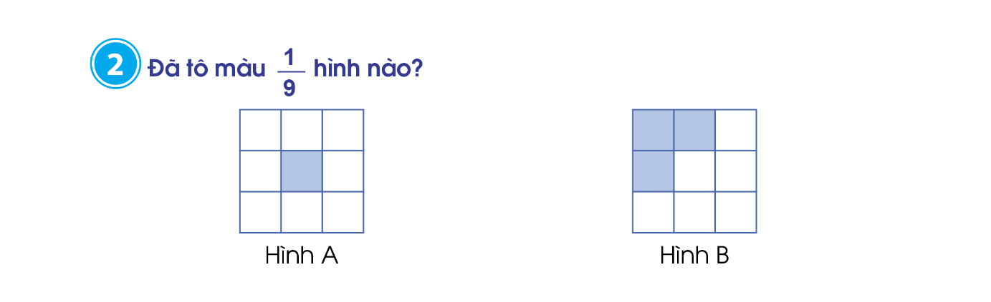




Bài 2: Đã tô màu $\frac{1}{9}$ hình nào?

Slide 25




Notes:
Click vào Play để bắt đầu chơi

Slide 26







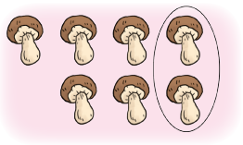
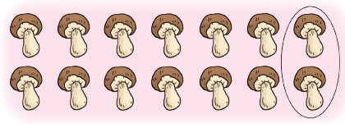

GIỎI QUÁ
Bắt đầu!
TIẾC QUÁ
HẾT GIỜ
$$\frac{1}{7}$$
Hình nào đã khoanh: số cây nấm?
A.
B.
Notes:
Click vào bắt đầu để bắt đầu đếm ngược đồng hồ.
Sau khi hết thời gian, click vào câu trả lời để hiện đáp án.
Click vào mũi tên chỉ phải để chuyển sang câu tiếp theo.

Slide 27


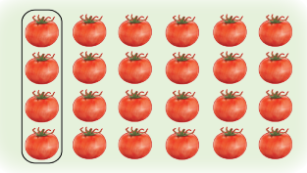
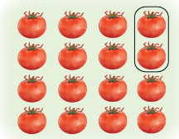

GIỎI QUÁ
Bắt đầu!
TIẾC QUÁ
HẾT GIỜ
$$\frac{1}{8}$$
Hình nào đã khoanh: quả cà chua?
A.
B.
Notes:
Click vào bắt đầu để bắt đầu đếm ngược đồng hồ.
Sau khi hết thời gian, click vào câu trả lời để hiện đáp án.
Click vào mũi tên chỉ phải để chuyển sang câu tiếp theo.

Slide 28
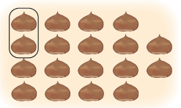
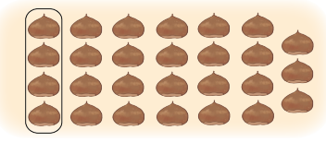

GIỎI QUÁ
Bắt đầu!
TIẾC QUÁ
HẾT GIỜ
$$\frac{1}{9}$$
Hình nào đã khoanh: hạt dẻ?
A.
B.
Notes:
Click vào bắt đầu để bắt đầu đếm ngược đồng hồ.
Sau khi hết thời gian, click vào câu trả lời để hiện đáp án.
Click vào mũi tên chỉ phải để chuyển sang câu tiếp theo.

Slide 29

Ấn để đến trang sách

Slide 30
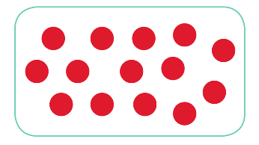
Bài 4: Thực hiện các hoạt động sau:
a) Lấy ra 14 hình tròn, chia thành 7 phần bằng nhau.
b) Chỉ ra số hình tròn ở câu a.

Slide 31
Qua bài học này, các em biết thêm được điều gì?
Để có thể làm tốt các bài tập trên, em nhắn bạn điều gì?

Slide 32

DẶN DÒ VỀ NHÀ
Lấy giấy hình vuông, gấp giấy và tô màu để biểu thị “một phần bảy”, “một phần tám”, “một phần chín” và đọc cho người nhà nghe hình vẽ biểu thị điều gì?
Hướng dẫn mọi người cách gấp giấy.
Tìm hình ảnh và đồ vật trực quan biểu thị “một phần bảy”, “một phần tám”, “một phần chín”.

Slide 33


Slide 34


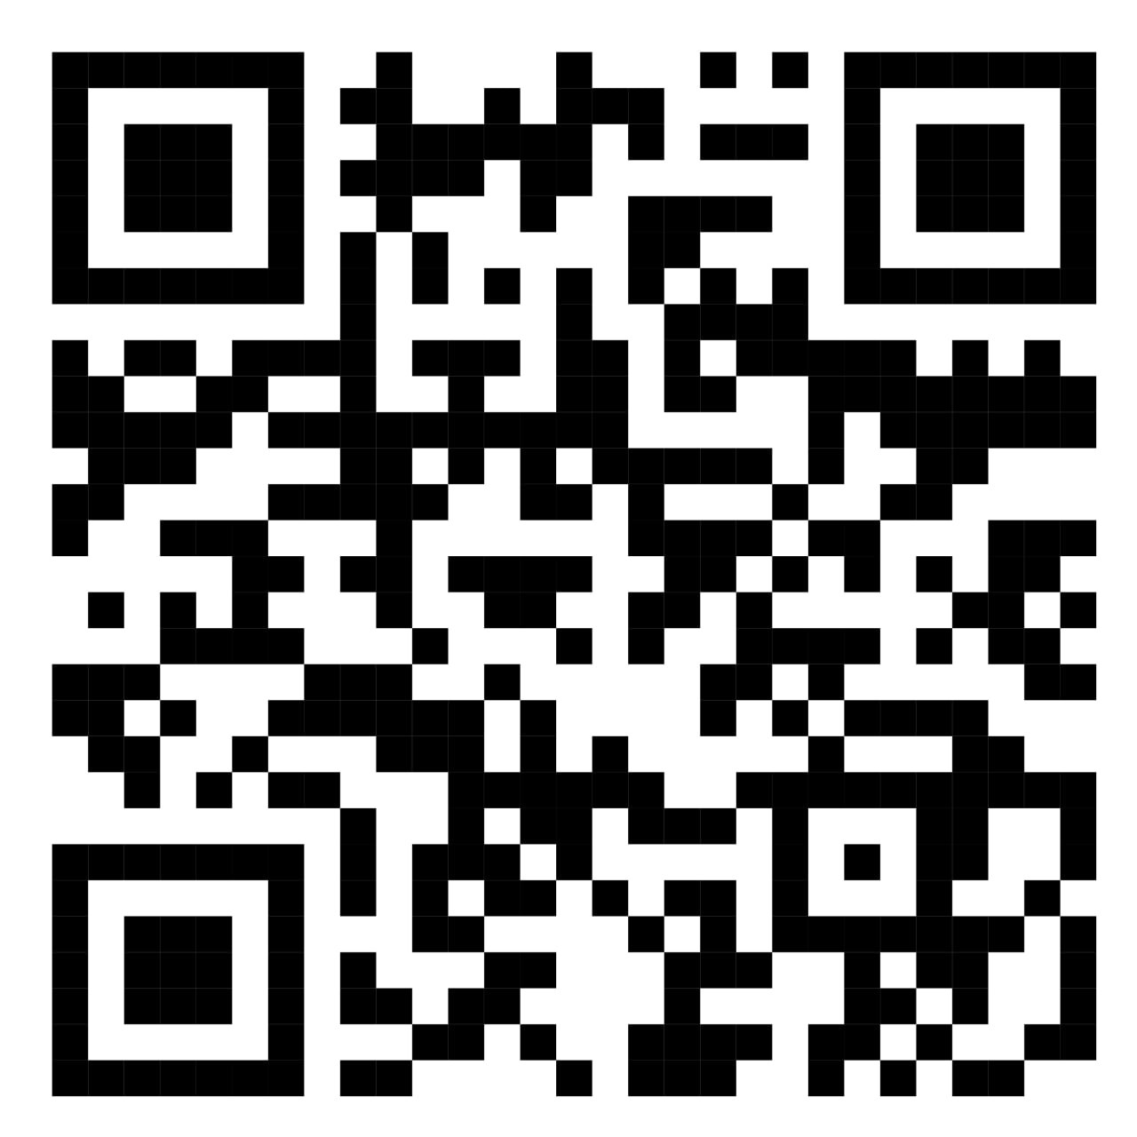
Để kết nối cộng đồng giáo viên và nhận thêm nhiều tài liệu giảng dạy,
mời quý thầy cô tham gia Group Facebook
theo đường link:
Hoc10 – Đồng hành cùng giáo viên tiểu học
Hoặc truy cập qua QR code

